Slide 1
Porter, Funksjoner Fysiske Begrensninger og Synkronisering
oscarhbj@ifi.uio.no
Sa noen Meget seriøs kahoot?

Slide 2
Porter
En logisk funksjon
Mattematisk funksjon
Notes:
En port har alltids en logisk funksjon. Dette kan være AND, OR, NOT, XOR, NAND eller XNOR

Slide 3
En funksjon
Kan bestå av flere porter.
Hva er funksjonen til denne kretsen?
Notes:
(A’*B’)’+B
=(A’*B’)’=(A+B)
Utrykket blir da A+B+B=A+B

Slide 4
Liten kretsanalyse:
Notes:
Først tar vi for oss A, som blir invertert, Den blir så andet med B’. Tilslutt reverserer vi resultatet og tar or med B.

Slide 5
Lag sannhetsverditabell for denne!
Hva Blir F her, og hvilken port kan den erstattes med?

Slide 6
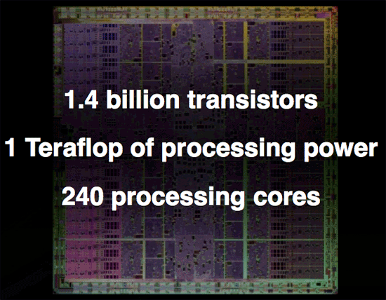
Fysiske Begrensninger
Moores lov: Antall transistorer vil dobles iløpet av 2 år
J J Jeg klarte å finne en slide å stjele ☺
Notes:
I senere tid har vi doblet antallet ved å øke antall kjerner i en cpu. GPU er også noe som har tatt over mye av den tunge utregningen.

Slide 7
Transistoren
Hvordan fungerer den?
Hvor lang tid tar dette?
Notes:
Kan ofte regne med 5 ps (pico skunder) =10^-12 sek= en trilliondels sekund.

Slide 8
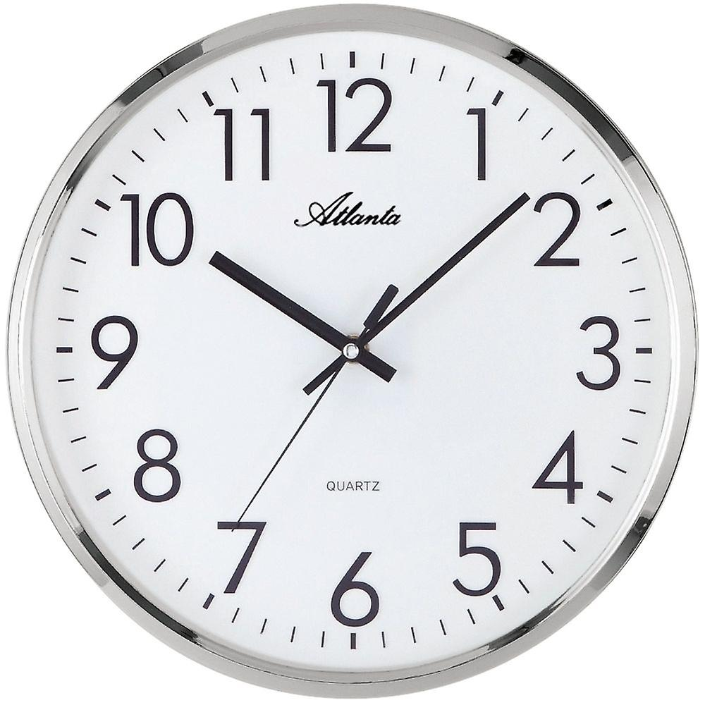
Klokkefrekvens
Frekvens=1/klokkeperiode.
Klokkeperiode= Avstand mellom samme punkt på
Klokkesignalet

Slide 9
Hvordan bestemme hvilken klokkefrekvens man skal bruke?
Maksimal klokkefrekvens blir bestemt av det tregeste leddet i kretsen
Det tregeste leddet finner vi ved å se på antall porter

Slide 10
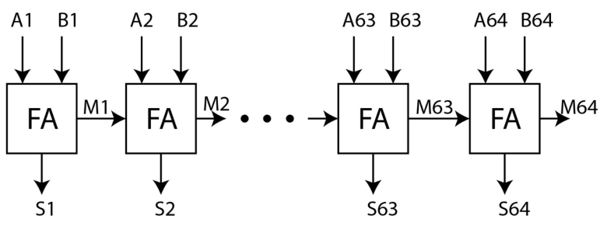
Synkronisering
Kan ha en lokal klokkefrekvens for denne delen av kretsen
Kan følge en global frekvens
Synkroniserer så vi ikke henter resultatet for tidlig.
Notes:
Vi kan ikke hente resultatet fra denne kretsen for tidlig, da vil vi få feil resultat.

Slide 11
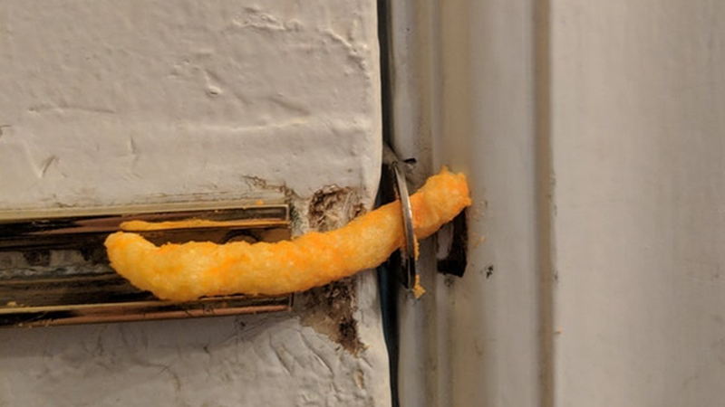
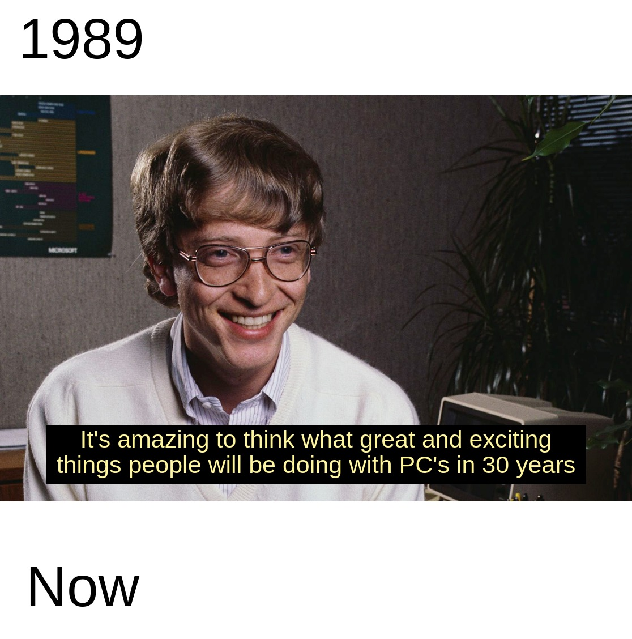
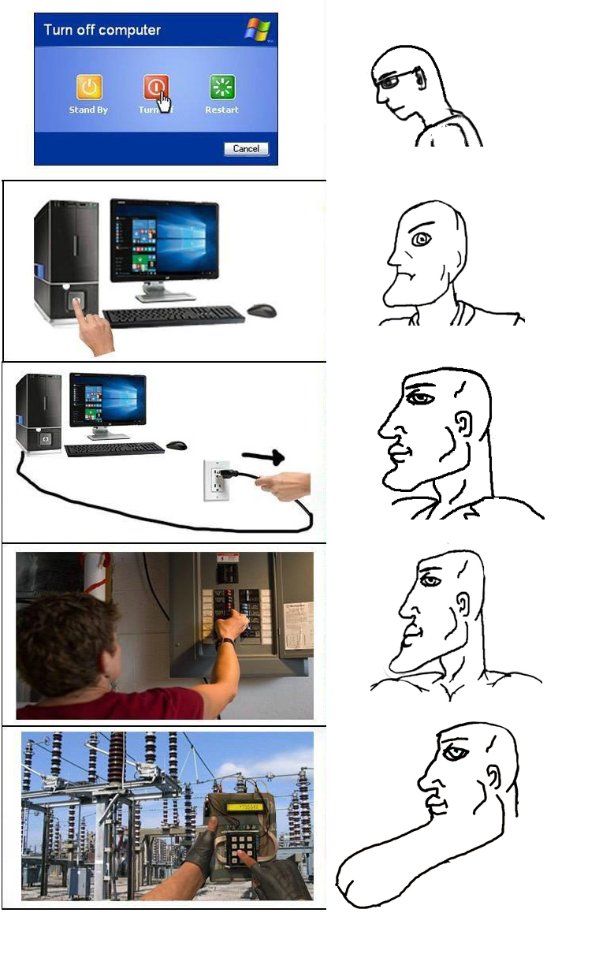
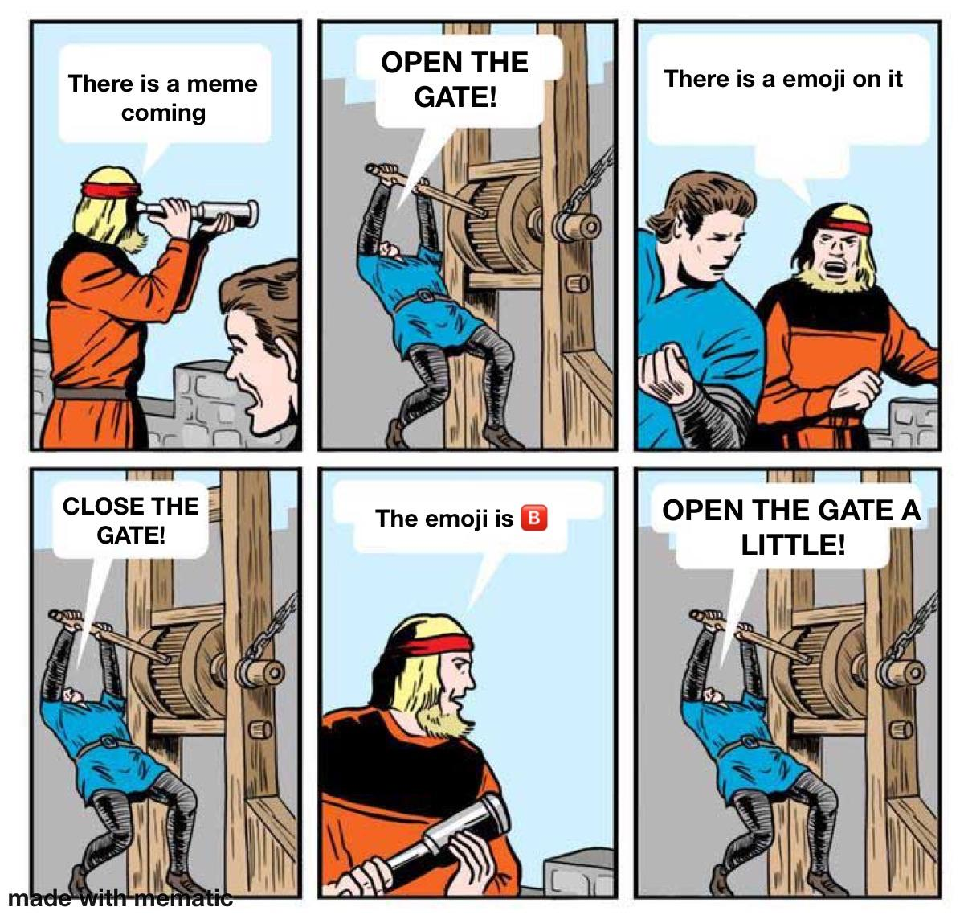
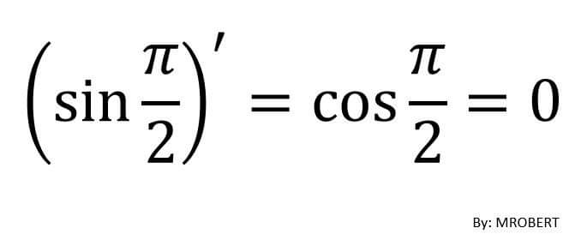
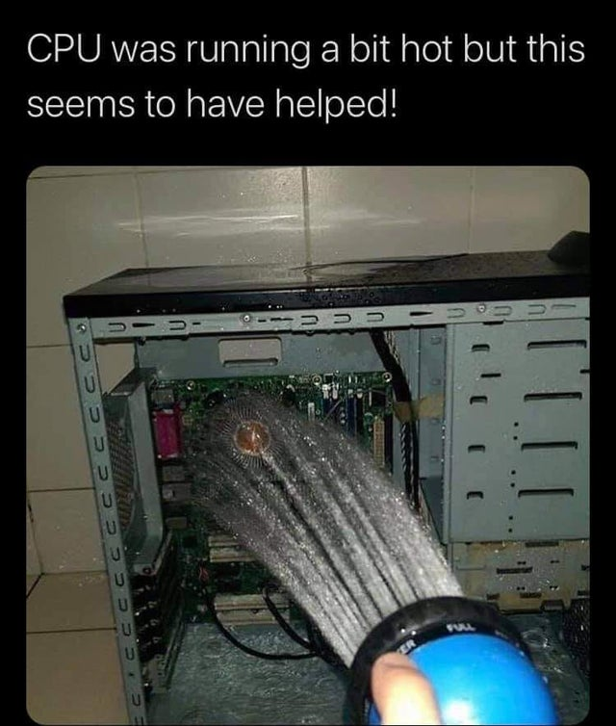
MeMEs
Notes:
https://www.youtube.com/watch?v=ZWeC4l5661U&feature=youtu.be

